Slide 1
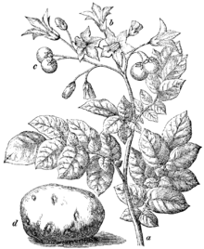
KROMPIR
Solanum tuberosum

Slide 2
Osnovni podatki o krompirju
Krompir na 100g živila vsebuje 15,5g škroba
Vitamini in minerali | Količina
Kalij | 421 mg
Fosfor | 57 mg
Magnezij | 23 mg
Natrij | 6 mg
Vitamin C | 19.7 mg
Vitamin B⁶ | 0.295 mg

Slide 3
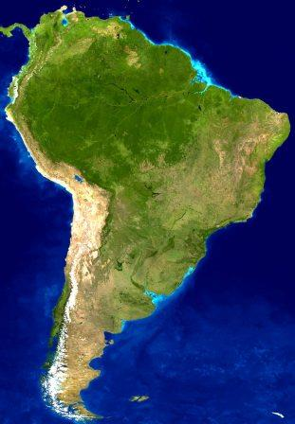
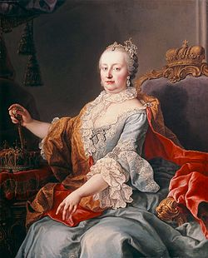
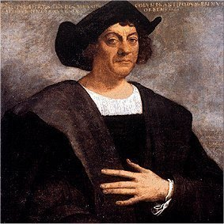
Kratka zgodovina
Prvotno izvira iz območja Andov v Južni Ameriki. V Evropo ga je iz Peruja prinesel Krištof Kolumb. Na območje današnje Slovenije se je razširil v času Habsburške monarhije, ko je vladala cesarica Marija Terezija. V Sloveniji je imel krompir več kot 140 imen kot so: grumpir, kompir, podzemeljska jabolka, čompe, krumpači, hrušče, bob, zemljak in še druga.
Krištof Kolumb Južna Amerika Marija Terezija

Slide 4
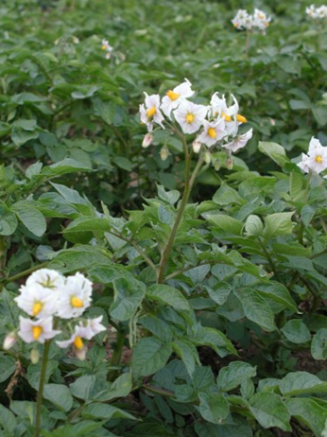
Legendi:
Legenda pravi, da je na povratku z dolge pustolovščine Sir Walter Raleigh prinesel krompirjevo rastlino kot darilo kraljici Elizabeti I.
Druga legenda pravi, da so krompir vzgajali Menihi iz Seville in z njim hranili bolne v svojih bolnišnicah.

Slide 5
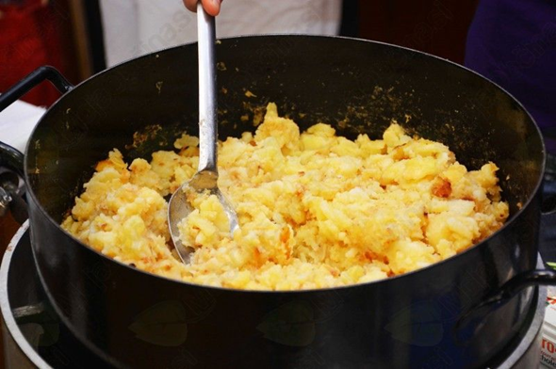
Prazniki krompirja v Sloveniji:
- v Šenčurju,
- v Ljubljani,
- v Mariboru,
- v Slovenskih Konjicah,
- v Ivančni Gorici ter še drugod.
Zanimivost:
Leta 2011 je vsak prebivalec
Slovenije potrošil 66 kilogramov krompirja.

Slide 6
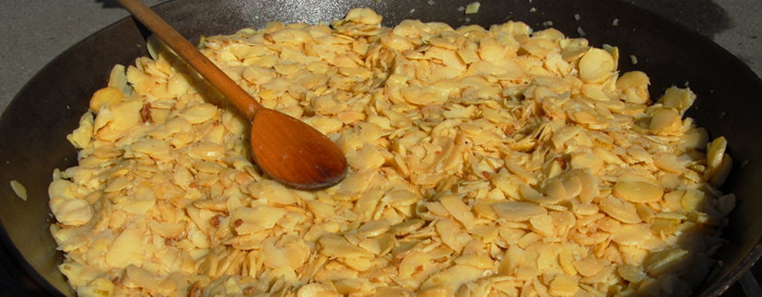
Od kod ime za Krompirjeve počitnice?
Ime se je preneslo iz nemško govorečih držav, kjer se je jesenskim počitnicam, ki so bile nekoč septembra, reklo Kartoffelferien.
S poimenovanjem so začele turistične agencije, ki so začele za počitnice ponujati aranžmaje, in tako so prevedli ime v krompirjeve počitnice, čeprav so oktobra.

Slide 7
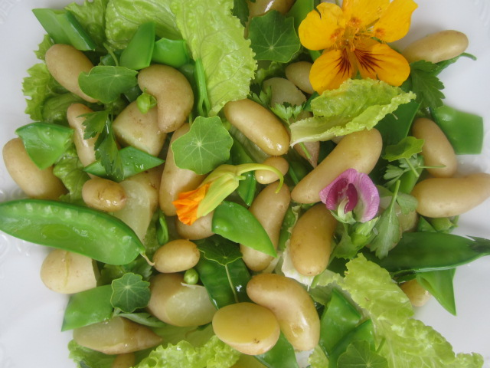
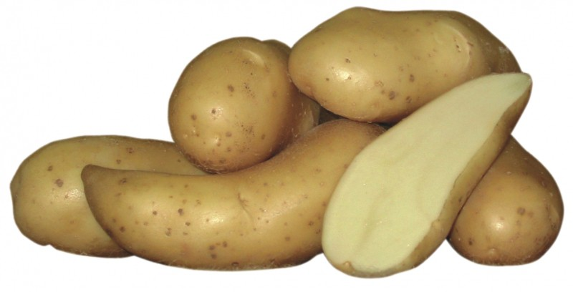
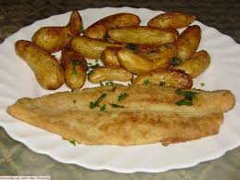
Opis, okus in uporaba sort krompirja :
Slovenske sorte krompirja:
Kresnik: najbolj zgodnja sorta, okus je blag, uporaben za pečenje, kuhanje in za solate.

Slide 8
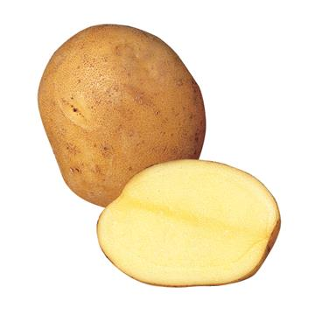
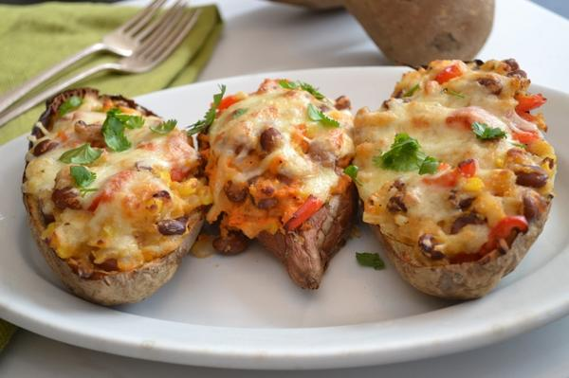
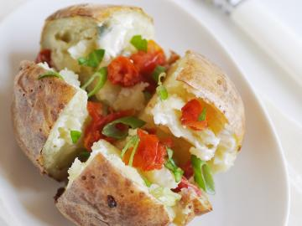
Opis, okus in uporaba sort krompirja :
Sante: srednje pozna sorta, uporablja se večinoma za kuhanje in pečenje

Slide 9
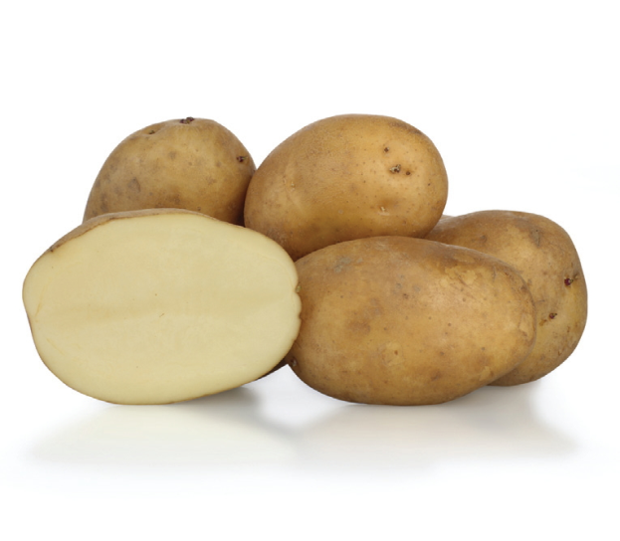
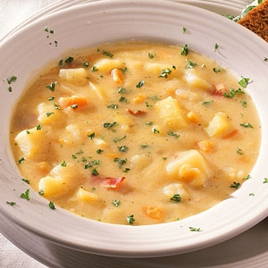
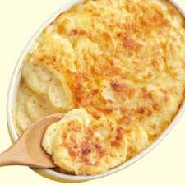
Opis, okus in uporaba sort krompirja :
Kis sora: pozna sorta, je zelo okusen in večnamensko uporaben.

Slide 10
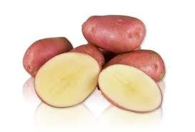
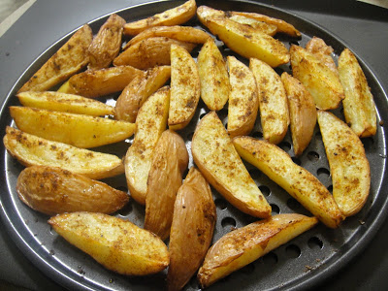
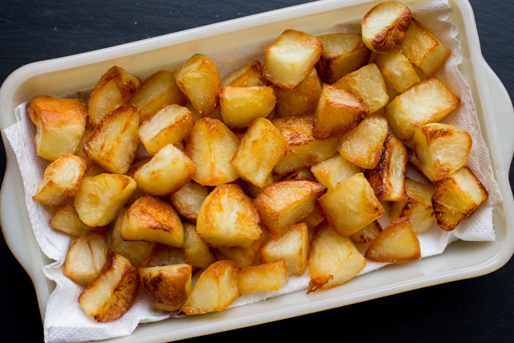
Opis, okus in uporaba sort krompirja :
Med najbolj poznane na svetu sodijo
Desiree: se ne razkuha, ima trdo lupino. Okus je nevsiljiv uporablja pa se kot pražen, pečen ali ocvrt.

Slide 11
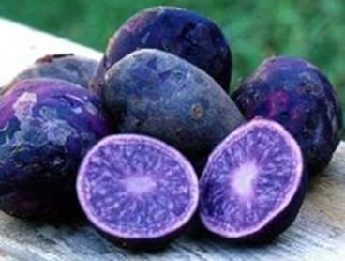
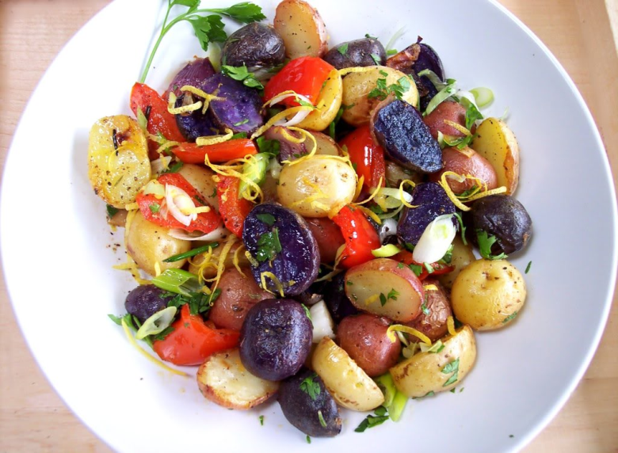
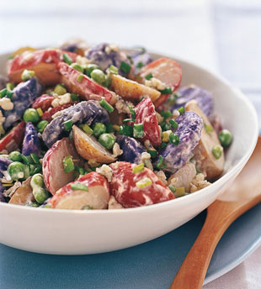
Opis, okus in uporaba sort krompirja :
Modri šved: stara sorta (iz leta 1880) ki se ne razkuha. Okus ima po oreških in je sladkast. Navadno se uporablja za solate ali kot pečen.

Slide 12
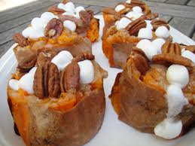
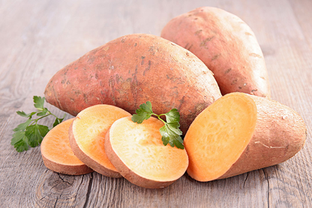
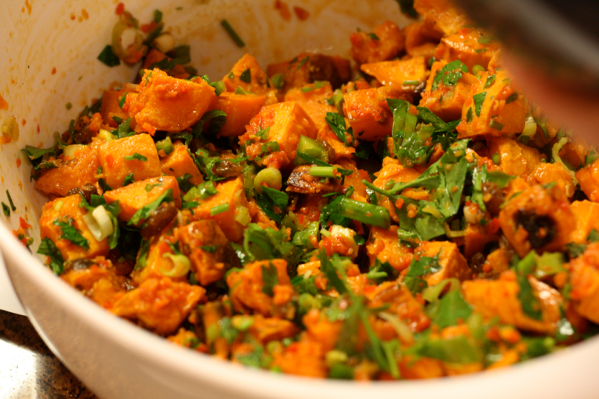
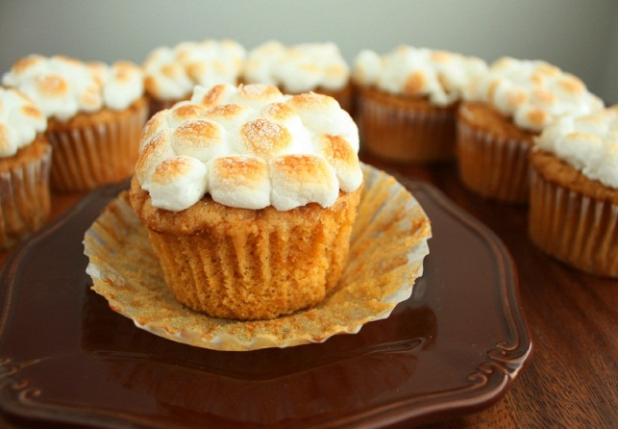
Opis, okus in uporaba sort krompirja :
Batata: krompir z visoko vsebnostjo sladkorja, okus je sladkast. Uporablja se za eksotične jedi, dobro se ujema z ostrimi okusi.

Slide 13
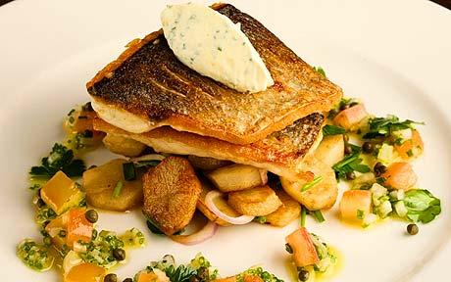
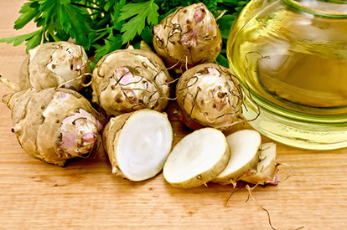
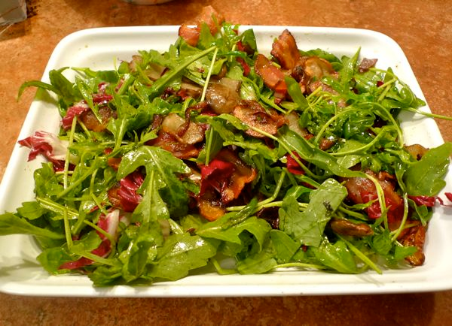
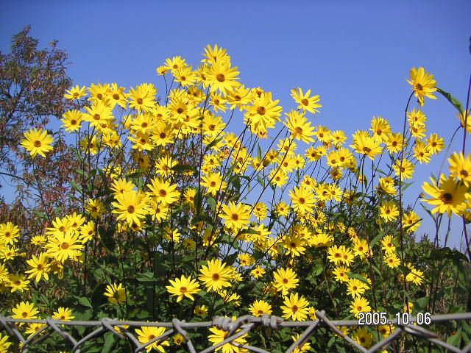
Opis, okus in uporaba sort krompirja :
Topinambur: tudi papeževa repica, zemeljska artičoka itd... Sorodnik sončnice. Okus je sladko voden. Lahko je surov v solatah ali kuhan.

Slide 14
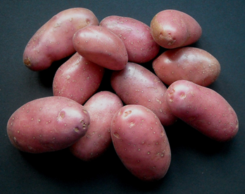
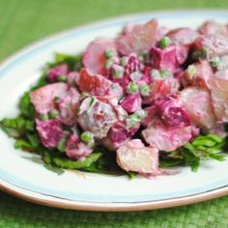
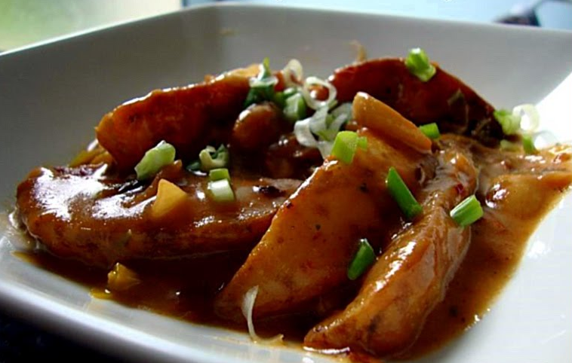
Opis, okus in uporaba sort krompirja :
Cherie: nova zgodnja vrsta s tanko lupino. Okus je zelo aromatičen, uporablja se kot pečen, v solati in neolupljen kuhan krompir.

Slide 15
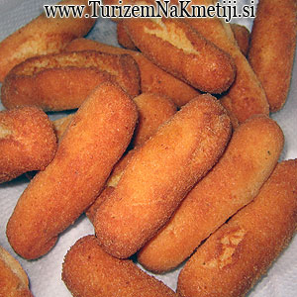
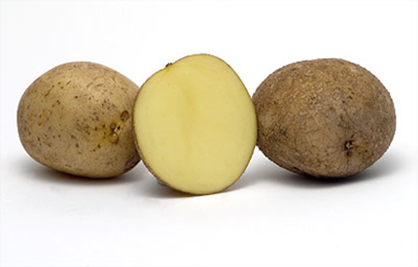
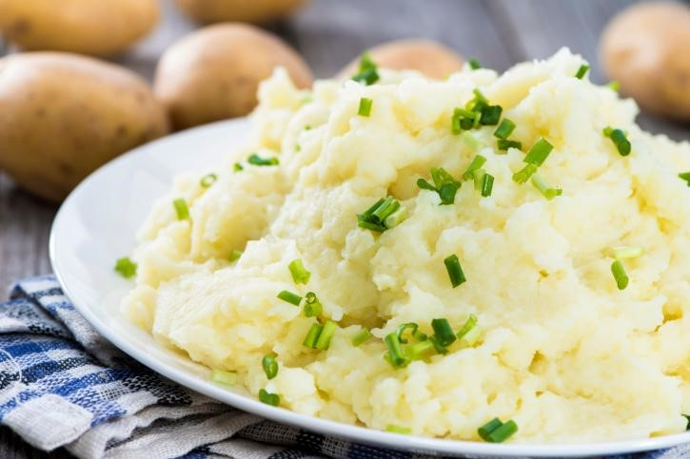
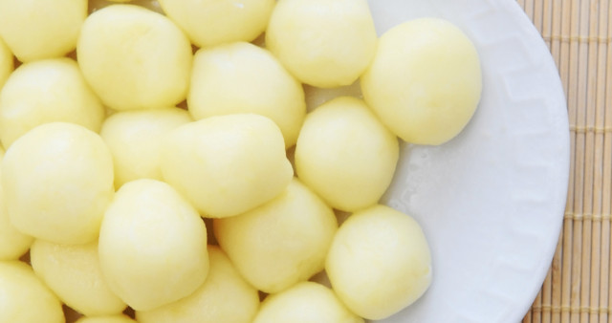
Opis, okus in uporaba sort krompirja :
Adretta: Zelo okusna zgodnja mokasta sorta. Uporablja se za krompirjeve pireje, svaljke in cmoke.

Slide 16
Viri:
Wikipedija http://sl.wikipedia.org/wiki/Krompir
Cenim.se http://www.cenim.se/hranilne-vrednosti.php?id=2924
Google slike

